Slide 1
업무 자동화(박주석)
1.엑셀
2.한글
3.번역

Slide 2
1.엑셀
엑셀 기초 교육자료
목표: 엑셀에서 데이터를 어떻게 쓰고, 정렬하고, 찾아내는지 배워요.
활동:
  엑셀에서 새 시트 열기, 데이터 입력해보기
  '정렬'과 '필터' 기능으로 내 데이터를 쉽게 찾아보기
  재미있는 예제로 데이터 재정렬 연습하기
목표: 피벗 테이블을 통해 데이터를 요약하고 분석하는 법을 배워요.
활동:
  피벗 테이블 만들기 기본 단계 배우기
데이터 안의 셀 하나를 선택하거나, 데이터 전체를 선택합니다.
[삽입]의 [피벗 테이블]을 클릭합니다.
범위가 맞게 설정되었는지 확인합니다.
새 워크시트에 넣을지, 현재 워크시트에 넣을지 선택합니다.
새 워크시트를 선택한 상태에서 [확인]을 클릭
워크시트가 추가되면서 피벗 테이블이 만들어집니다.
  데이터 분석하기 위한 피벗 테이블 활용법 익히기
  실제 예제로 피벗 테이블로 데이터 요약해보기
목표: 매크로를 이용해 반복되는 일들을 자동으로 처리하는 방법을 배워요.
활동:
  매크로 기록하기 및 실행하기
  간단한 매크로 수정하는 법 배우기
  자주 하는 작업을 위한 매크로 만들어보기
목표: 지금까지 배운 엑셀 스킬을 실제 데이터에 적용해보며 복습하기.
활동:
  당신의 업무에 관련된 데이터로 프로젝트 만들기
  프로젝트 발표를 통해 피드백 받기
  교육 과정을 통해 배운 점과 개선할 점 찾아보기

Slide 3
1.엑셀+ 자동화 과정 로직
데이터 정리 및 분석 자동화
1. 데이터 클리닝
상황: 엑셀 데이터셋에 중복 값, 누락된 정보, 형식이 잘못된 데이터가 섞여 있습니다.
자동화: 챗GPT에게 데이터 클리닝에 관한 로직을 설명하고, 해당 로직에 기반한 VBA 코드나 매크로 스크립트를 작성해달라고 요청합니
다. 예를 들어, 특정 열에서 중복 값을 찾아 제거하거나, 누락된 정보를 기본값으로 채우는 스크립트를 생성할 수 있습니다.
2. 데이터 분석
상황: 판매 데이터에 기반해 월별 매출 추이와 가장 잘 팔리는 제품을 분석하고 싶습니다.
자동화: 챗GPT에게 매출 데이터 분석을 위한 절차를 질문하고, 피벗 테이블 생성, 특정 조건에 따른 데이터 필터링 방법 등에 대한 단계
별 지침을 받습니다. 또한, 분석 결과를 요약하는 방법에 대한 스크립트나 매크로 코드를 작성해달라고 요청할 수도 있습니다.
보고서 자동 작성
1. 주간 보고서 자동화
상황: 매주 반복되는 데이터 입력과 분석을 통해 주간 보고서를 생성해야 합니다.
자동화: 챗GPT에게 주간 데이터를 분석하고 보고서 형식으로 요약하는 방법에 대해 문의합니다. 이를 기반으로 VBA 스크립트를 작성하여, 매주 자동으로 데이터를 분석
하고 그 결과를 특정 템플릿에 맞춰 엑셀 시트에 입력하도록 설정할 수 있습니다.
데이터 입력 및 업데이트 자동화
1. 폼 데이터 자동 입력
상황: 웹사이트에서 수집한 데이터를 엑셀에 자동으로 입력하고 싶습니다.
자동화: 웹에서 데이터를 추출하는 방법에 대해 챗GPT에게 문의한 후, 추출한 데이터를 엑셀에 자동으로 입력하는 VBA 코드를 작성해달라고 요청합니다. 예를 들어, API
호출을 통해 데이터를 받아 엑셀 파일에 자동으로 채우는 스크립트를 개발할 수 있습니다.
이러한 방식으로 챗GPT를 활용하면, 반복적이고 시간 소모적인 엑셀 작업을 자동화하여 업무 효율성을 크게 향상시킬 수 있습니다. 주의할 점은, 자동화 스크립트를 개발하기 전에 정확한 요구 사항과 프로세스를 명확히 정의하는 것이 중요합니다.

Slide 4
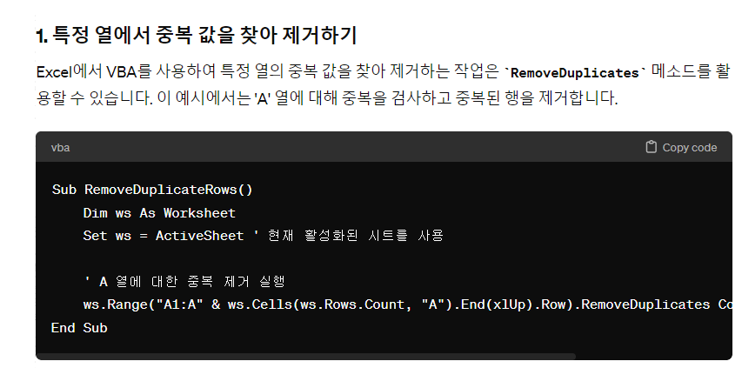
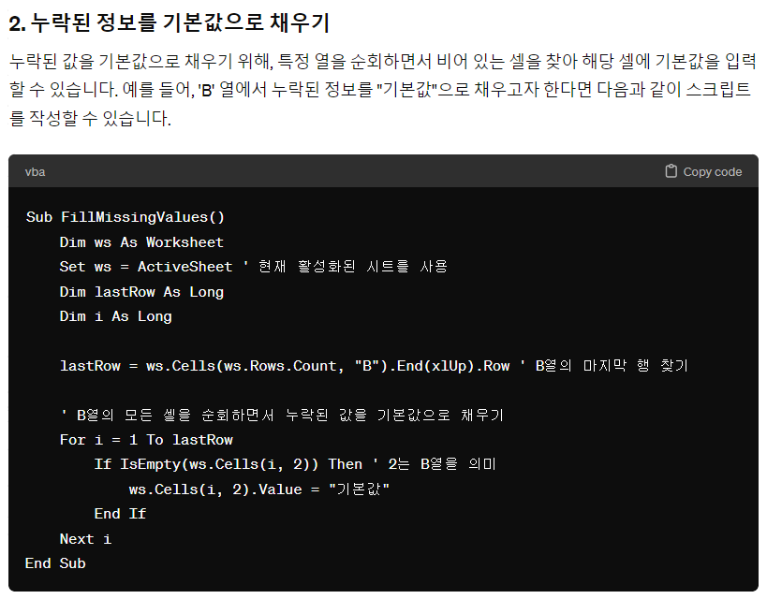

Slide 5
2.한글
주로 공문이나 보고서 올리고 사내에 있는 규정에대해서 편집을 할때 사용 하고있습니다.
해당 보고서의 억양 양식 오탈자검사등
간단한 프롬프트
양식화 하고 자동화하기

Slide 6
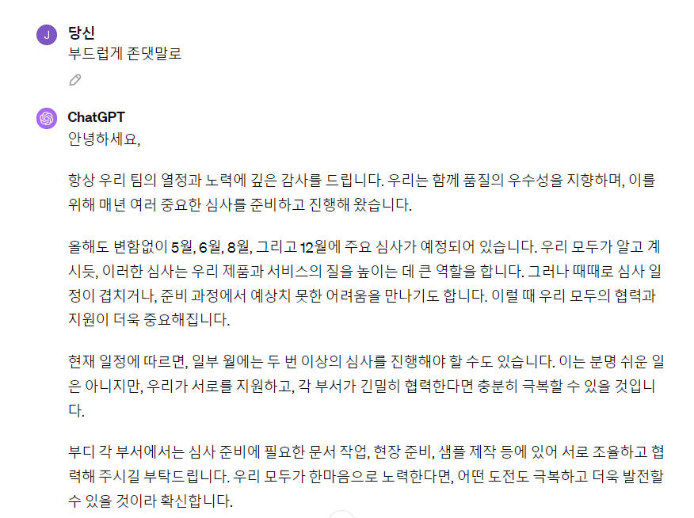
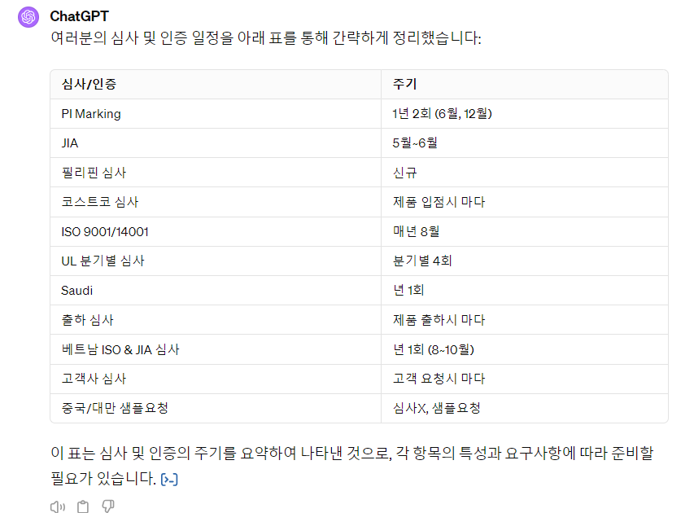
예 시

Slide 7
3.번역
아직 정확한 아이디어가 없습니다.

